Slide 1
物聯網整合系統實務
期末報告
姓名 : 戴孟玄 班級 : 資工三丁 主題 : 110年11月份環境水體監測資料
老師 : 楊熲煜 老師
連結 :
https://colab.research.google.com/drive/1gDx6Ty1AGAoS6iyPouIrB6etnnyOnSJv?authuser=2#scrollTo=RuQL7OeBSu88
資料 :
https://data.kcg.gov.tw/dataset/6ffc07d4-59ae-47e6-bb67-94194d8e1797/resource/3ca3b6b0-7783-43c7-91f4-b1366aea8e73/download/2021-11opendata.csv

Slide 2
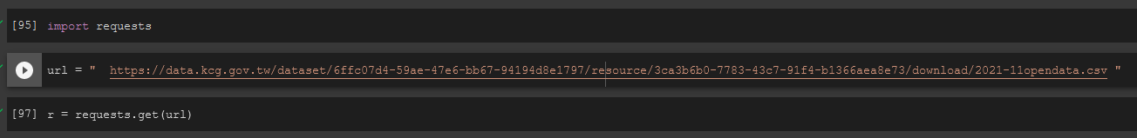
解釋 :
import requests
= 把requests這個模組 import 進來
url = " https://data.kcg.gov.tw/dataset/6ffc07d4-59ae-47e6-bb67-94194d8e1797/resource/3ca3b6b0-7783-43c7-91f4-b1366aea8e73/download/2021-11opendata.csv "
= 資料來源的網頁
r = requests.get(url)
= 這裡我們以 GET 下載網頁後，將結果儲存於 r 這個變數中

Slide 3
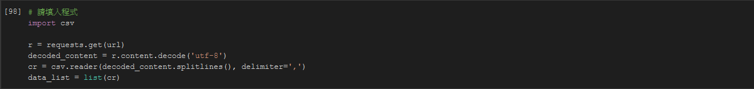
解釋 :
import csv
= 把csv這個模組 import 進來
r = requests.get(url)
decoded_content = r.content.decode('utf-8')
= 用了request.get方法後，返回一個response對象，這個對象裡面存的是服務器返回的所有信息，包括響應頭，響應狀態碼等。其中返回的網頁部分會存在.content。如果需要獲得這些網頁原始數據，我們可以通過 r.content獲取數據。
有時候會解析不正常，導致返回的是一堆亂碼。這時需要用.content.decode('utf-8')，使其正常顯示。

Slide 4

cr = csv.reader(decoded_content.splitlines(), delimiter=',')
= 把 decoded_content 裡面的csv 讀起來, 然後存在 cr 的變數裡面, 並也把它印出來
data_list = list(cr)
= 把 cr 裡面的資料作成list 存在 data_list 的變數裡面
解釋 :
decoded_content = r.content.decode('utf-8')
print(decoded_content)
= 把 decoded_content 裡面的資料全部顯示出來

Slide 5
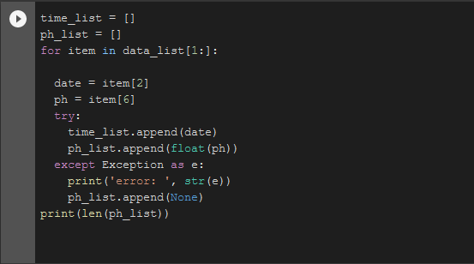
解釋 :
time_list = []
ph_list = []
= 把list 裡面的array 全部清空

Slide 6
for item in data_list[1:]:
= 使用迴圈的方式來取值
date = item[2]
ph = item[6]
= 把 array 的第2 跟第6 個 , 放在一個變數裡面
time_list.append(date)
ph_list.append(float(ph))
= append() 方法用於在列表末尾添加新的對象
except Exception as e:
print('error: ', str(e))
ph_list.append(None)
= 假如不符合的話, 會顯示 error
print(len(ph_list))
= 顯示出來總共的ph數

Slide 7
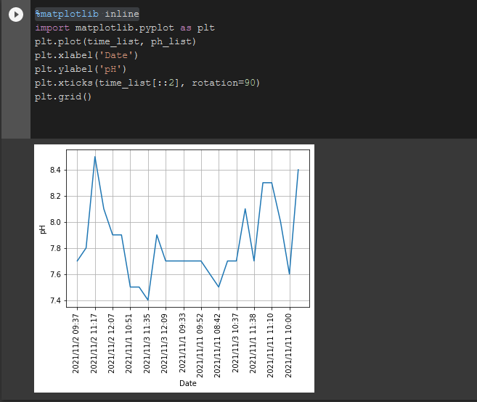
解釋 :
%matplotlib inline
=%matplotlib inline是一個魔法函數（Magic Functions）。官方給出的定義是：IPython有一組預先定義好的所謂的魔法函數（Magic Functions），你可以通過命令行的語法形式來訪問它們。

Slide 8
import matplotlib.pyplot as plt
= matplotlib庫的pyplot模塊中的plot()函數用於製作點x，y的2D六角形裝箱圖。
plt.plot(time_list, ph_list)
= 把 time_list 和 ph_list 的資料 全部放在2D六角形裝箱圖裡面
plt.xlabel('Date')
plt.ylabel('pH')
= 把x 的標題 命名成為 Date , y 的標題成為 pH
plt.xticks(time_list[::2], rotation=90)
= 把刻度標籤文字在 X 軸上的預設方向設為 90 度
plt.grid()
= 顯示格子

Slide 9
謝謝 !

